Slide 1
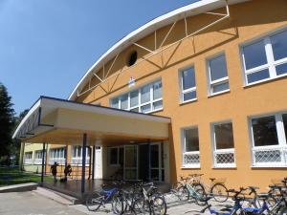
Cesta do školy
Lukáš Bača

Slide 2
Každé ráno to isté
Moja cesta do školy je veľmi dlhá, pretože bývam na konci Gbiel, na ulici Mirka Nešpora.
Každé ráno o pol ôsmej vychádzam aj zo susedom do školy z nášho rodinného domu.

Slide 3
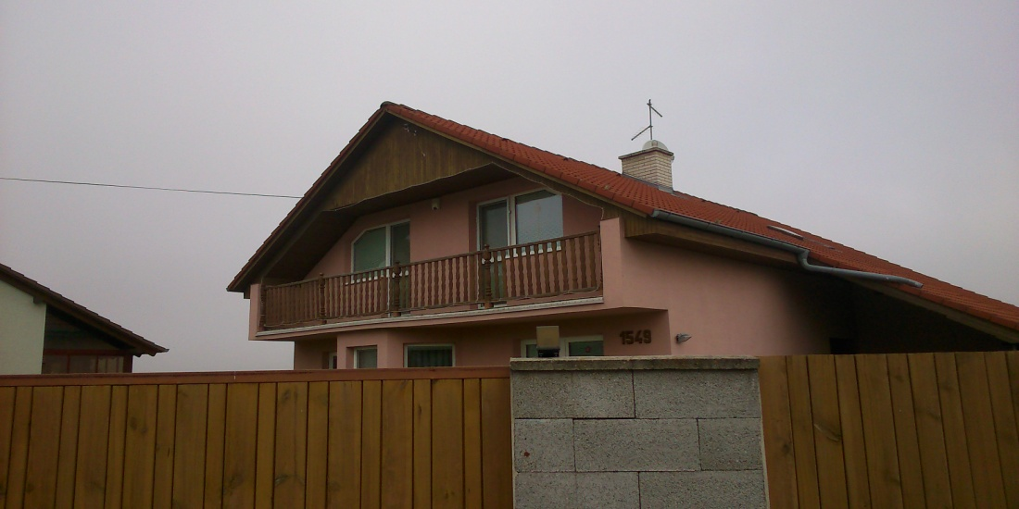
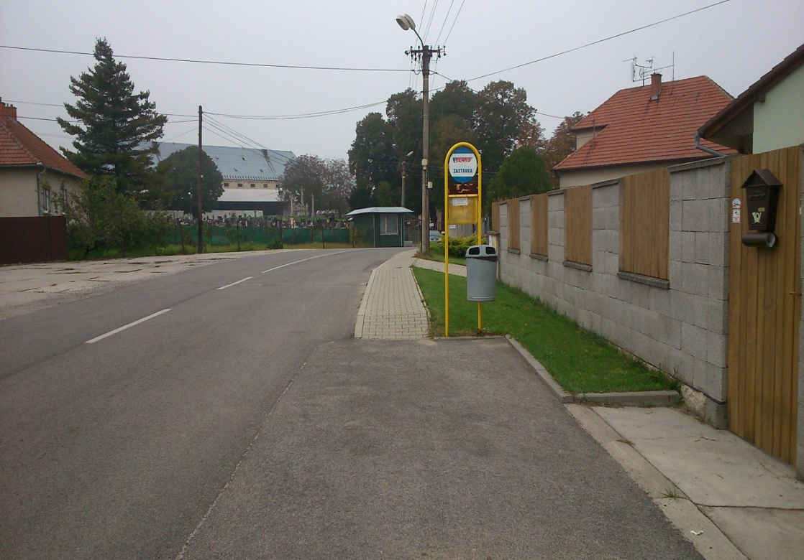
Náš dom
Cesta pred mojím domom

Slide 4
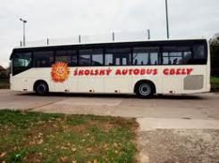
Po chodníku prechádzame cez ulice: Mirka Nešpora a Mládeže, nakoniec cez Pioniersku. Vždy stretávame školský autobus, ktorý vozí deti zo Smolinského. Keď prechádzame cez cestu pozrieme sa doľava a doprava či nejde auto alebo iný dopravný prostriedok.

Slide 5
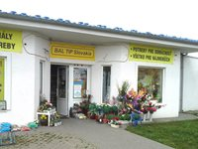
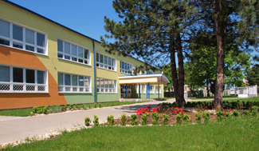
Popri škole sa nachádzajú obchody, ktoré keď niečo ráno potrebujeme navštívime.
O trištvrte na osem prichádzame do školy.

Slide 6

Koniec

